Slide 1
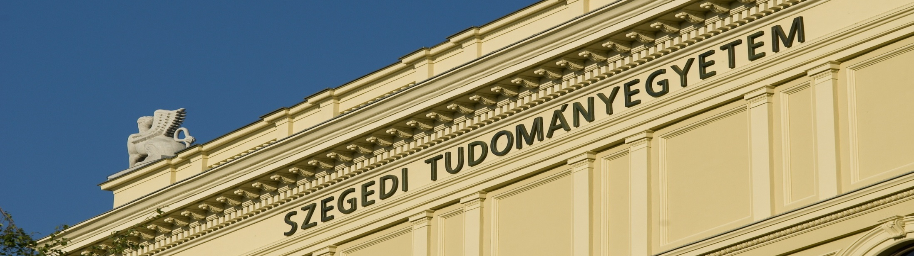
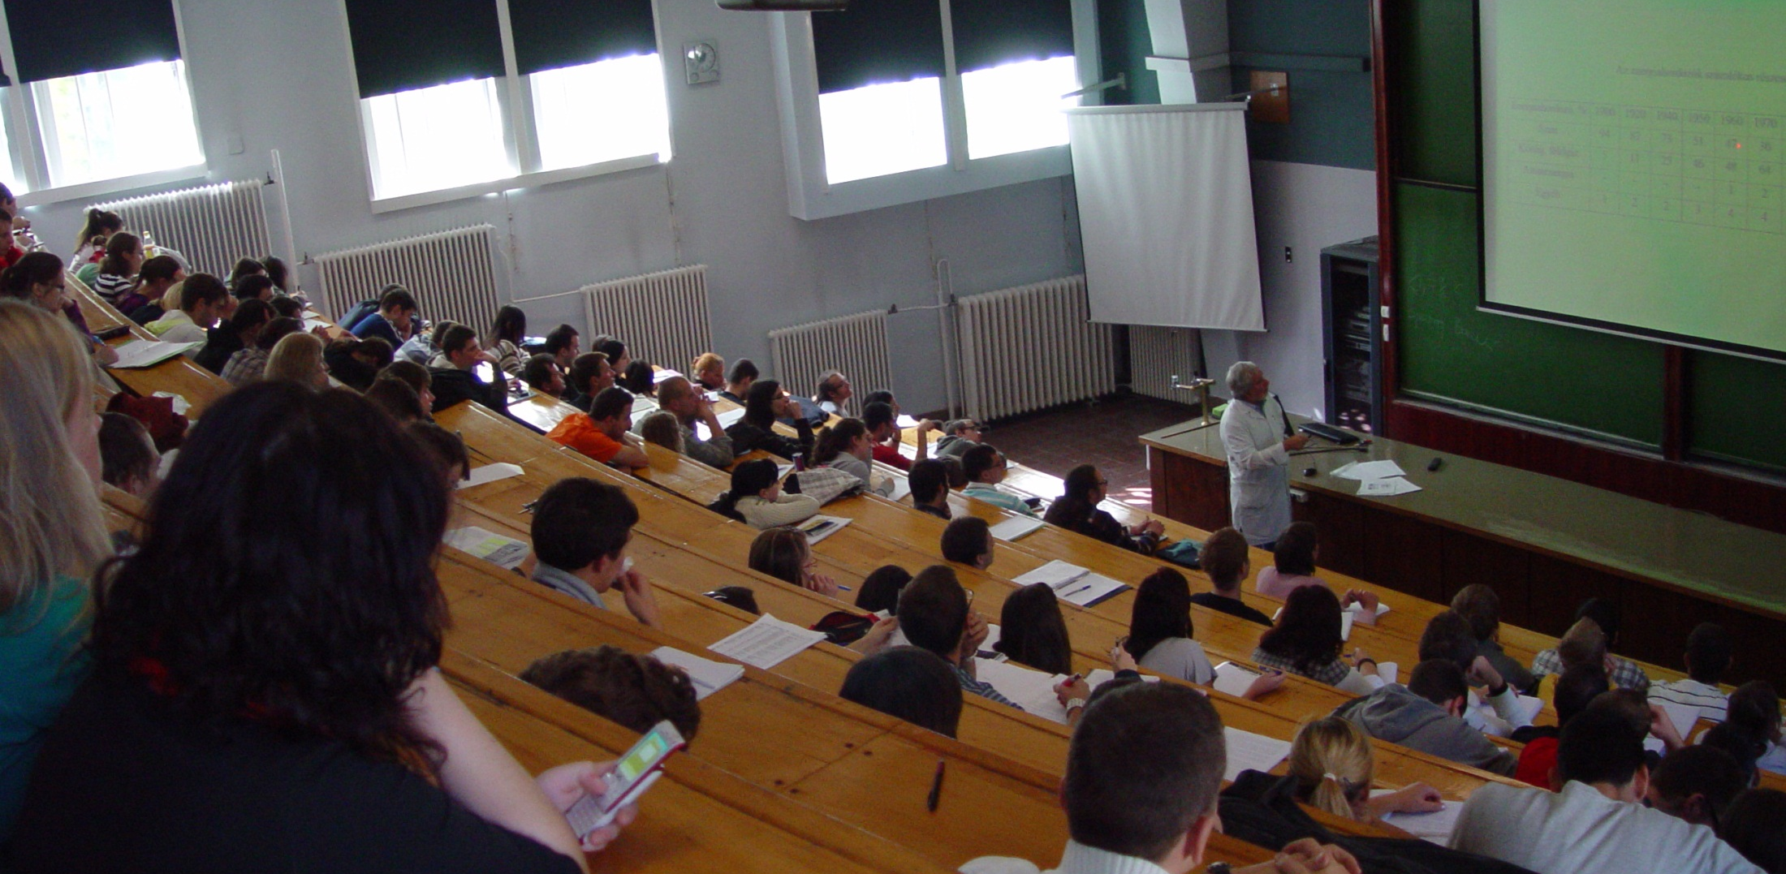
XXXI. Országos Tudományos Diákköri Konferencia
Orvos és Egészségtudományi Szekció
2013. Április 2-5.
- Kvótarendszer (orvostudományi szekciókban) a helyi TDK konferencián elhangzott előadások (776 db) száma alapján
- 66 tagozatban 453 előadás
Semmelweis Egyetem: 137 előadás Orvos- Fogorvos- és Gyógyszerésztudomány 15 előadás ETK
2009-ben 42 + 15 kvótája volt a Semmelweis Egyetemnek

Slide 2
Semmelweis Egyetem TDT által delegált zsűritagok:
Dr. Bánhegyi Gábor | Dr. Langer Róbert | Dr. Takácsné Dr. Novák Krisztina
Dr. Harsányi László | Dr. Merkely Béla | Dr. Tímár József
Dr. Hartyánszky István ifj. | Dr. Nemeskéri Ágnes | Dr. Varga Gábor
Dr. Káldi Krisztina | Dr. Prohászka Zoltán | Dr. Várnai Péter
Dr. Kellermayer Miklós | Dr. Romics Imre | Dr. Vásárhelyi Barna
Dr. Kiss András | Dr. Sótonyi Péter ifj. | Dr. Zelles Tivadar
Dr. Krenács Tibor | Dr. Szabó Attila
Dr. Kupcsulik Péter | Dr. Szalai Csaba

Slide 3
ELMÉLETI- ÉS KLINIKAI ORVOSTUDOMÁNYI TAGOZATOK
ELMÉLETI- ÉS KLINIKAI ORVOSTUDOMÁNYI TAGOZATOK
Intézmény |  | Díj (db)
 | I. | II. | III. | K
DE | 12 | 12 | 1 | 12
ETDK | 0 | 0 | 0 | 3
KDOSZ | 0 | 1 | 1 | 0
PPKE | 0 | 0 | 0 | 1
PTE | 6 | 10 | 3 | 5
SE | 19 | 18 | 8 | 23
SZTE | 10 | 11 | 1 | 9
Összesen | 47* | 52 | 14 | 53
*Az Anatómia tagozatban nem osztottak ki I. díjat

Slide 4
FOGORVOSTUDOMÁNYI TAGOZATOK
FOGORVOSTUDOMÁNYI TAGOZATOK
Intézmény |  | Díj (db)
 | I. | II. | III. | K
DE-FOK | 1 | 0 | 0 | 1
SE-FOK | 1 | 1 | 0 | 2
PTE-FOK | 0 | 1 | 0 | 0
SZTE-FOK | 1 | 0 | 0 | 1
Összesen | 3 | 2 | 0 | 4

Slide 5
GYÓGYSZERTUDOMÁNYI TAGOZATOK
GYÓGYSZERTUDOMÁNYI TAGOZATOK
Intézmény |  | Díj (db)
 | I. | II. | III. | K
DE-GYTK | 0 | 0 | 1 | 1
DE-TTK | 0 | 0 | 0 | 1
SE-GYTK | 1 | 0 | 0 | 3
SZTE-GYTK | 3 | 3 | 0 | 0
SE-ÁOK SE-GYTK | 0 | 1 | 0 | 0
Összesen | 4 | 4 | 1 | 5

Slide 6
EGÉSZSÉGTUDOMÁNYI TAGOZATOK
EGÉSZSÉGTUDOMÁNYI TAGOZATOK
Intézmény |  | Díj (db)
 | I. | II. | III. | K
DE-TTK | 4 | 4 | 0 | 2
ME | 0 | 1 | 0 | 1
PTE | 5 | 0 | 1 | 3
SE ÁOK/ETK | 2 | 3 | 0 | 3
SZE | 0 | 0 | 0 | 1
SZTE | 0 | 3 | 1 | 6
Összesen | 11 | 11 | 2 | 16

Slide 7
ELMÉLETI- ÉS KLINIKAI ORVOSTUDOMÁNYI TAGOZATOK
I. díj: Czigány Zoltán, Bulhardt Orsolya SE ÁOK
SE ÁOK I. sz. Sebészeti Klinika
A máj ischaemia-toleranciájának növelése alsó végtagi conditionálással: Perconditionálás.
Témavezető: Dr. Szijártó Attila
I. díj: Pósfai Balázs SE ÁOK
MTA Kísérleti Orvostudományi Kutatóintézet, Celluláris és Hálózat Neurobiológia Osztály, Agykéreg Kutatócsoport
Ultrastrukturális változások G72 gént kifejező szkizofrénia-modell állat hippokampuszában
Témavezető: Dr. Nyiri Gábor
I. díj: Daher Tamás, Stánicz Gábor SE ÁOK
SE ÁOK I. sz. Patológiai és Kísérleti Rákkutató Intézet
Glivec hatása a máj ovális sejtes regenerációjára patkányban
Témavezető: Dr. Nagy Péter
I. díj: Németh Balázs Tamás, Birtalan Ede SE ÁOK
SE ÁOK Kardiológiai Központ
A szolubilis guanilát-cikláz gyógyszeres aktiválásának hatásai diabéteszes kardiomiopáthiában
Témavezető: Dr. Radovits Tamás

Slide 8
I. díj: Szarvas Gábor Zsombor SE ÁOK
SE ÁOK Élettani Intézet
Neutrofil granulociták szuperoxid-termelõ komplexére ható gtpáz aktiváló proteinek (GAP) vizsgálata
Témavezetők: Dr. Lőrincz M. Ákos, Dr. Ligeti Erzsébet
I. díj: Sütöri Dávid SE ÁOK
SE ÁOK
HLS disztrakciós csavar alkalmazása a sarokcsont sebészetében
Témavezető: Dr. Kádas István
I. díj: Benke Kálmán, Ágg Bence Károly SE ÁOK
Városmajori Szív- és Érgyógyászati Klinika
Szike és pipetta: Az aortadisszekció prediktorai Marfan-szindrómában
Témavezető: Dr. Szabolcs Zoltán
I. díj: Vilinovszki Olivér SE ÁOK
SE ÁOK Élettani Intézet
A Syk vérlemezke-specifikus hiányának hatása a kísérletes autoimmun artritiszre
Témavezetők: Dr. Németh Tamás, Dr. Mócsai Attila

Slide 9
I. díj: Bartos Balázs SE ÁOK
SE ÁOK Élettani Intézet
A p190RhoGAP szerepének vizsgálata Rac, illetve Rho kis G fehérjékhez köthető sejtfunkciók szabályozásában
Témavezetők: Dr. Lévay Magdolna, Dr. Ligeti Erzsébet
I. díj: Veres-Székely Apor BME VBK
SE ÁOK I. sz. Gyermekgyógyászati Klinika
SMAD 2 és 3 aktiválódása gyulladásos bélbetegségben
Témavezetők: Dr. Vannay Ádám, Dr. Molnár Kriszta
I. díj: Váradi Zsófia SE ÁOK
SE ÁOK II. sz. Gyermekgyógyászati Klinika
SE ÁOK I. sz. Patológiai és Kísérleti Rákkutató Intézet
mTOR aktivitás és rapamycin-érzékenység vizsgálata gyermekkori akut limfoblasztos leukémiában
Témavezetők: Dr. Csóka Monika, Dr. Sebestyén Anna
I. díj: Vámos Boglárka SE ÁOK, Toró Ildikó SE GYTK
SE ÁOK Klinikai Kísérleti Kutató- és Humán Élettani Intézet
Csontosodás javítása endogén őssejtek bevonásával
Témavezetők: Dr. Lacza Zsombor, Dr. Horváthy Dénes

Slide 10
I. díj: Brauswetter Diána SE ÁOK
SE ÁOK Orvosi Vegytani, Molekuláris Biológiai és Patobiokémiai Intézet
A FABP2 gén polimorfizmusainak vizsgálata 2-es típusú diabetes mellitusban
Témavezetők: Dr. Sasvári-Székely Mária, Dr. Rónai Zsolt
I. díj: Kolossváry Márton SE ÁOK
SE MR Kutatóközpont
Újszülöttkori encephalopathia és MR képalkotás: látható-e a két éves fejlődésneurológiai kimenetel az első élethét diffúziós paramétereiben?
Témavezetők: Dr. Kozák Lajos Rudolf, Dr. Szabó Miklós
I. díj: Radics Péter SE ÁOK
SE ÁOK Neurológiai Klinika
A mély agyi stimuláció hatékonyságának vizsgálata Parkinson-kórban
Témavezetők: Dr. Tamás Gertrúd, Dr. Erőss Loránd
I. díj: Szabó Bálint Gergely, Kis Ibolya SE ÁOK
SE ÁOK II. sz. Patológiai Intézet
Az angiostatin felhasználási lehetőségei a tumorellenes terápiában
Témavezetők: Dr. Tímár József, Dr. Szilák László

Slide 11
I. díj: Rókusz András SE ÁOK
SE I. sz. Patológiai és Kísérleti Rákkutató Intézet
A patkány máj regenerációja felgyorsítható a progenitorsejtkompartment kiterjesztésével
Témavezető: Dr. Nagy Péter
I. díj: Birtalan Ede, Kellermayer Dalma SE ÁOK
SE ÁOK Kardiológiai Központ, Kardiológiai Tanszék
A sportszív részletes hemodinamikai jellemzése balkamrai nyomás-térfogat analízis segítségével patkánymodellben
Témavezető: Dr. Radovits Tamás
I. díj: Odler Balázs, Szabó Katalin SE ÁOK
SE ÁOK Pulmonológiai Klinika
Hypoxia és dohányfüst extraktum (CSE) hatása az alveoláris epithelsejt hypoxia indukálta faktor 1α (HIF-1α) és hősokkfehérje (HSP) 72 rendszerére
Témavezetők: Dr. Müller Veronika, Dr. Szabó Attila

Slide 12
FOGORVOSTUDOMÁNYI TAGOZATOK
I. díj: Trimmel Bálint SE FOK
SE FOK Orálbiológiai Tanszék
Funkcionális, kétdimenziós epithelium létrehozása izolált emberi submandibuláris nyálmirigysejtekből
Témavezetők: Dr. Földes Anna, Dr. Varga Gábor
GYÓGYSZERTUDOMÁNYI TAGOZATOK
I. díj: Balogh Réka SE GYTK
SE GYTK
Nem-konjugált szacharidok szerkezetjellemzése és meghatározása anyatejből
Témavezető: Dr. Béni Szabolcs

Slide 13
EGÉSZSÉGTUDOMÁNYI TAGOZATOK
I. díj: Karóczi Csilla Kata, Korpos Ágnes SE ETK
SE ETK
Mozgásprogram hatása demens idősek egyensúlyának fejlesztésében
Témavezetők: Dr. Kovács Éva, Jónásné Sztruhár Izabella
I. díj: Sydó Nóra SE ÁOK
SE ÁOK Városmajori Szív-és Érgyógyászati Klinika
Fiziológiás és patológiás sportolói EKG eltérések elemzése a képalkotó vizsgálatok tükrében
Témavezetők: Dr. Kiss Orsolya, Dr. Merkely Béla

Slide 14
Pro Scientia Aranyérem díj
Minden első helyezett jogosult pályázni Pro Scientia Aranyérem díjra
A pályázat benyújtási határideje:
2013. május 6.
Pro Scientia Aranyérmesek Különdíja
Németh Balázs Tamás két 1. díjat és egy II. díjat szerzett
SE ÁOK Kardiológiai Központ
Témavezető: Dr. Radovits Tamás

